Slide 1
舟濟協會
第一屆第一次
理監事聯席會議
民國109年9月19日

Slide 2
一、第１屆第１次理監事 聯席會議開始

Slide 3
二、選舉第1屆常務理事、 理事長及常務監事

Slide 4
三、移交

Slide 5
四、第1屆理事長致詞

Slide 6
五、提案討論
提案1：聘用工作人員(秘書長)1案。
提案2：會址及連絡電話1案。

Slide 7
提案1：聘用工作人員(秘書長)1案
說明:工作人員不得由選任之職員（理監事）
擔任。

Slide 8
提案1：聘用工作人員(秘書長)1案
決議：聘請謝宜庭小姐擔任秘書長一職。

Slide 9
提案2：會址及聯絡電話1案
說明：本會會址需併同「會址使用同意
書」，送內政部備查。

Slide 10
提案2：會址及聯絡電話1案
決議：會址及聯絡電話如下:
(1) 會址:新北市板橋區區文化路2段
182巷3段95號5樓
(2)聯絡電話：02-2259-0498

Slide 11
宗旨一
宗旨二
宗旨三
宗旨五
宗旨四
提供物資給街友及中低收入戶者
提供無名屍及中低收入戶者喪葬補助
提供公私立慈善機構物資及人力支援協助
社會急難救助之服務
其他協助慈善公益事項

Slide 12
宗旨一: 提供物資給街友
及中低收入戶者

Slide 13
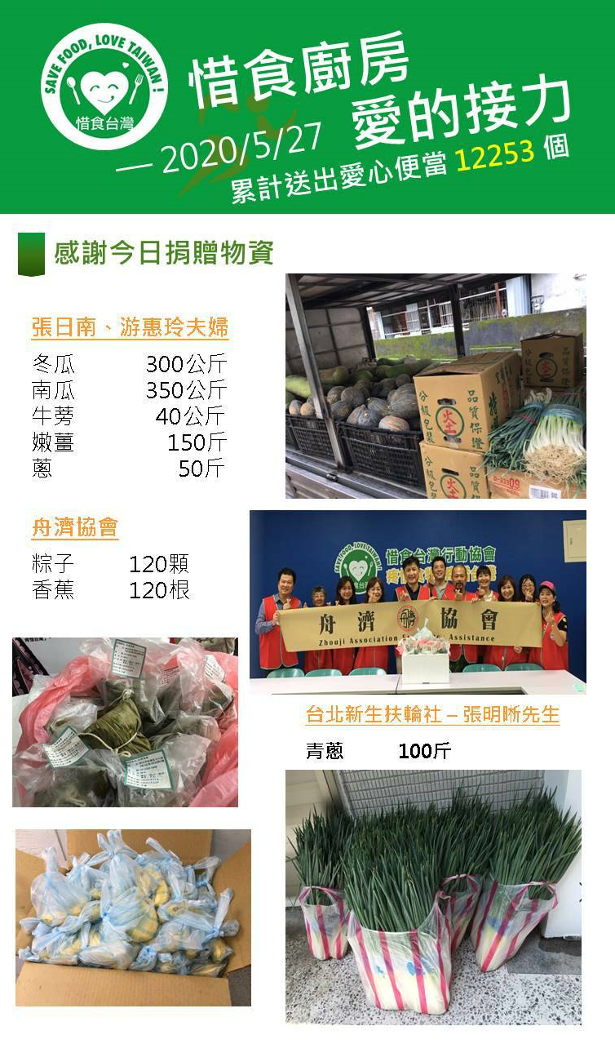
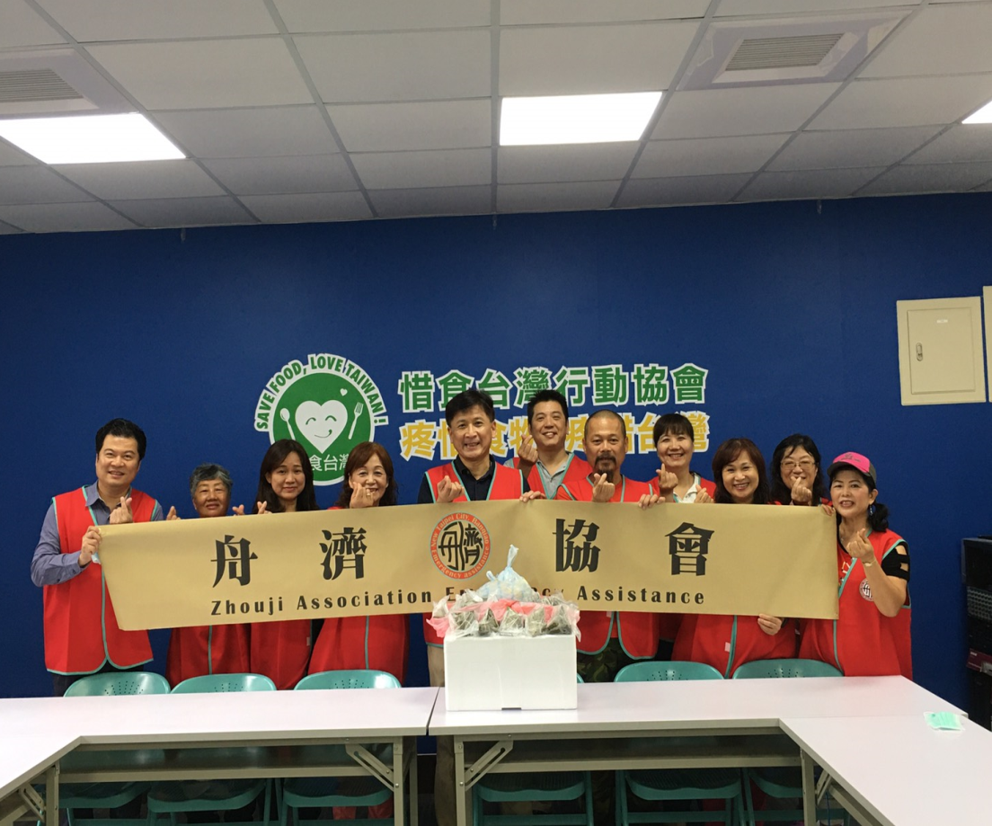
惜食廚房 05/27捐贈 粽子及水果

Slide 14
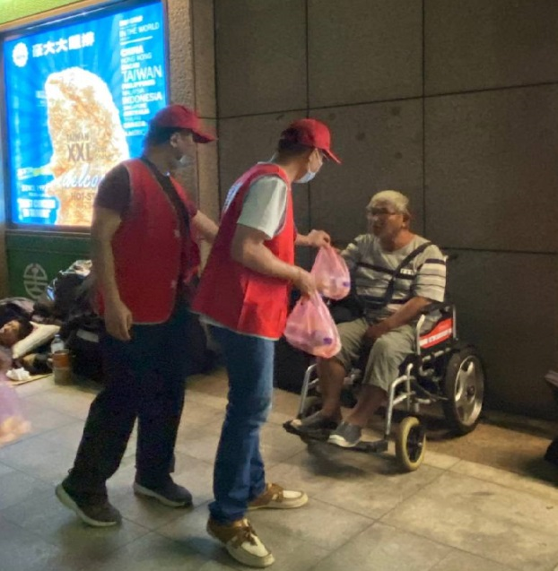
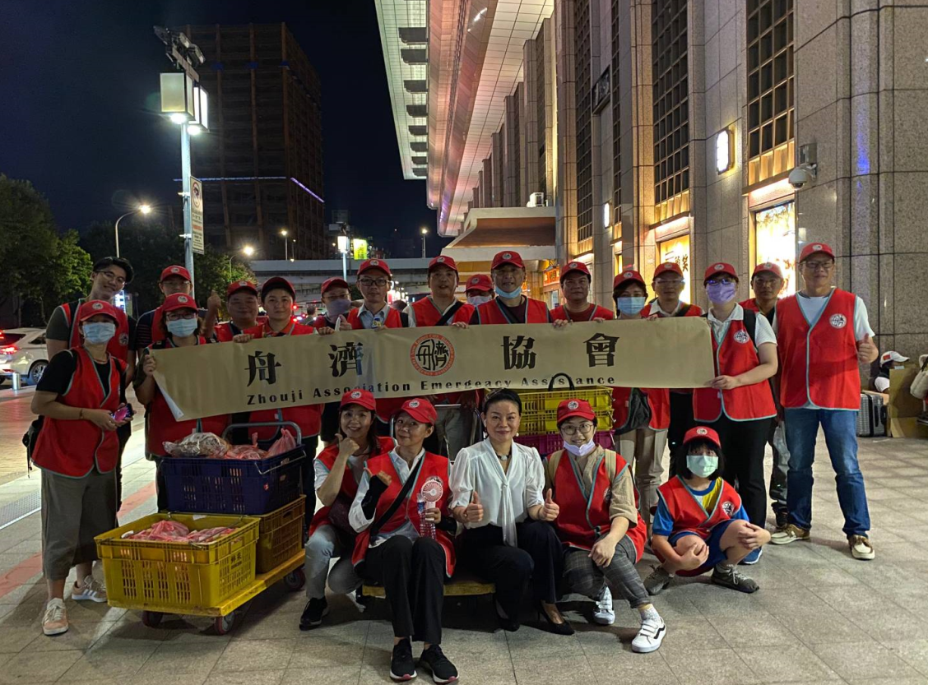
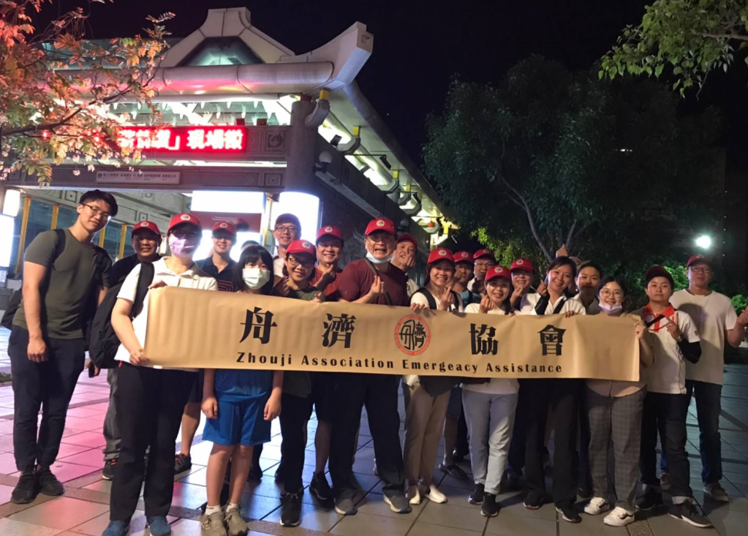
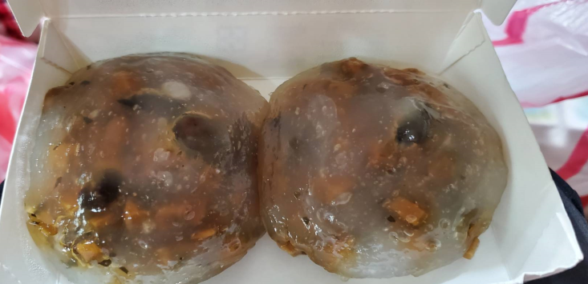
06/19端午街友關懷活動

Slide 15
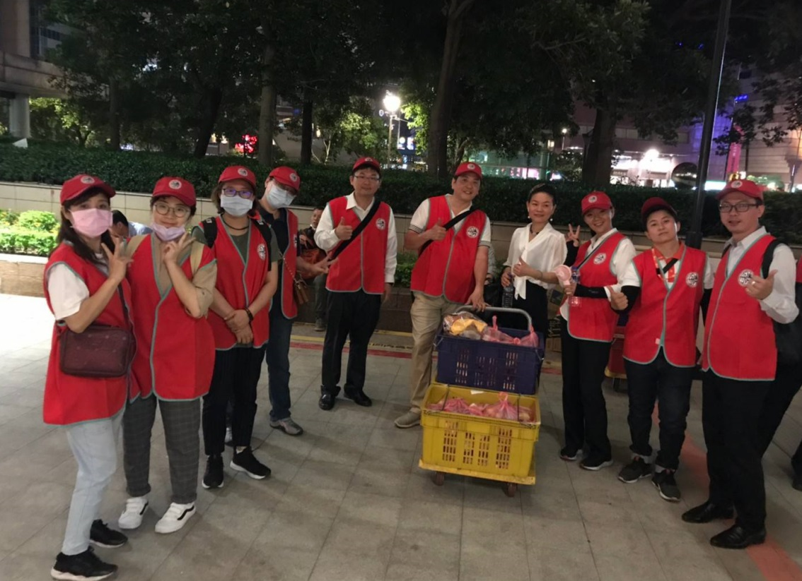
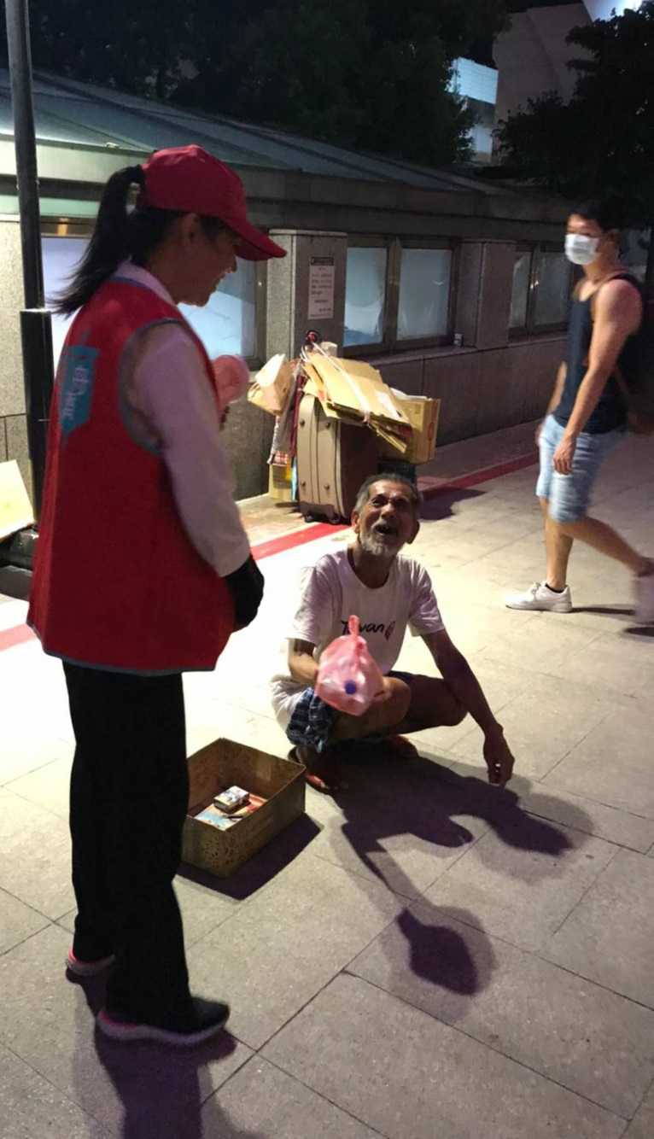
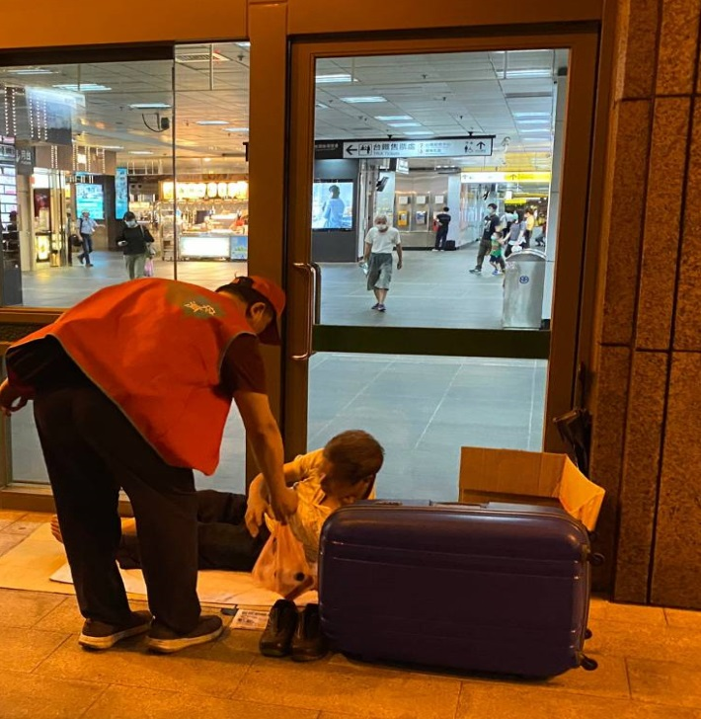

Slide 16
109/06/18國泰里 陳里長訪問 中低收入戶物資捐贈意見交換
舟濟協會
中低收入戶
里長

Slide 17
宗旨二: 提供無名屍及中低
收入戶者喪葬補助

Slide 18
勤茂公益 慈善基金
公所轉介案件
舟濟協會

Slide 19
宗旨三: 提供公私立慈善機構
物資及人力支援協助

Slide 20
公私立育幼院
偏鄉中小學､原鄉部落

Slide 21
宗旨四:社會急難救助之服務

Slide 22
弱勢學生
急難學生
其他急難救助

Slide 23
舟濟協會年度預算表
編號 | 宗旨 | 受贈單位 | 採購廠商 | 聯絡人資訊 | 捐贈物資名稱 | 每月配送日 | 每次數量 | 單價(元) | 每月/次捐贈天(件)數 | 月/次額合計(元) | 年額合計(元) | 運費/手續費 | 年額總計 | 預算比例 | 捐贈起始月 | 備註
宗旨一 | 一 ,提供物資給街友及中低收入戶者 | 惜食廚房 | 裕元碾米工廠 | 賴俊銘先生 電話：0938-824-983 05-3711-1138 | 蓬萊米 | 每月1日 | 30公斤 | 37 | 10天 | 11,100 | 133,200 | 內含 | 133,200 | 22% | 109年7月開始
 | 一 ,提供物資給街友及中低收入戶者 | 惜食廚房 | TOKO 漁貨 | 許祐丞先生 電話 : 0936-138-995 | 鮮魚 | 每月1-5日 | 50公斤 | 100 | 1次 | 10,000 | 120,000 | 12,000 （1,000/月) | 132,000 | 21% | 109年7月開始 | 1、每月進貨一次,每次金額10,000元 ２、、由ＴＯＫＯ直接配送至惜食廚房並簽收後 送回本協會請款 ３、1次付清一年費用12萬元整 ４、１０９年７月開始
 | 一 ,提供物資給街友及中低收入戶者 | 里長(中低收入戶者) | 裕元碾米工廠 | 賴俊銘先生 電話：0938-824-983 05-3711-1138 | 蓬萊米 | 每月1日 | 50包 （3㎏包裝) | 115 | 1次 | 5,750 | 69,000 | 內含 | 69,000 | 11% | 109年7月開始 | 共送2各里 , 每個里25包, 共50包
 | 一 ,提供物資給街友及中低收入戶者 | 里長(中低收入戶者) | 新味食品(大槺榔) | 張小靖小姐 電話: 0970-874-511 05-3794256 | 麵線、麵條 | 每月1日 | 50台斤 | 35 | 1次 | 1,750 | 21,000 | 內含 | 21,000 | 3% | 109年7月開始 | 先以兩個里計算；1台斤為兩包,故每里每個月50包麵線,共100包
 | 一 ,提供物資給街友及中低收入戶者 | 街友 | 各類餐廳或小吃店 |  | 熱食、水果、 礦泉水 | 過年、 端午 中秋 |  |  | 3次 | 20,000 | 60,000 | - | 60,000 | 10% | 三節 | 6/19.9/18.0205

Slide 24
編號 | 宗旨 | 受贈單位 | 採購廠商 | 聯絡人資訊 | 捐贈物資名稱 | 每月配送日 | 每次數量 | 單價(元) | 每月/次捐贈天(件)數 | 月/次額合計(元) | 年額合計(元) | 運費/手續費 | 年額總計 | 預算比例 | 捐贈起始月 | 備註
宗旨二 | 二 ,提供無名屍及中低收入戶者喪葬補助 | 勤茂公益 慈善基金 | 舟濟協會 | 蕭奕棋會長 電話 0905-363-777 | 善款 | 不定期 |  |  | 8件 | 3,000 | 24,000 | - | 24,000 | 4% |  | 已與蕭會長聯繫,把舟濟協會加入
宗旨三 | 三, 提供公私立慈善機構物資及人力支援協助 | 偏鄉中小學 原鄉部落 | 本協會會員 |  | 捐物資 義剪 等 | 每3個月一次 |  |  | 4次 | 15,000 | 60,000 | - | 60,000 | 10% |  | 基本捐贈物資費用: 每次以10個家庭每個家庭給2包麵1包3KG米 (70+115=185)×10＝1850 每年4次共7400元
 | 三, 提供公私立慈善機構物資及人力支援協助 | 公私立育幼院 | 本協會會員 |  | 捐物資 義剪 等 | 不定期 |  |  |  | - | 60,000 | - | 60,000 | 10% |  | 基本捐贈物資費用: 每次50包麵條及10包5KG米計算=(50×35+190×20)=5550元
宗旨四 | 四 社會急難救助之服務 | 弱勢及急難學生 | 舟濟協會 |  | 善款 | 不定期 |  |  |  |  | 60,000 | - | 60,000 | 10% |  | 已與蕭會長聯繫,請把舟濟協會line加入
 |  |  |  |  |  |  | 年度總計 |  |  |  |  |  | 619,200 | 100%

Slide 25
六、臨時動議

Slide 26
七、散會

Slide 27
感謝您的參與

